Slide 1


Asignatura
Temas de literatura cubana actual
MSc. Yordanka Caridad Abreu Álvarez
Profesora Auxiliar
Departamento de Español-Literatura

Slide 2
Temas
Tema 1:Panorama histórico, social y cultural de la literatura nacional. Períodos y características
Tema 2:La La literatura cubana actual escrita por mujeres
Tema 3:Lo universal en lo local. La literatura en la provincia de Artemisa

Slide 3
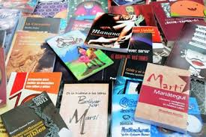

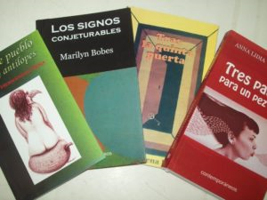
Tema 1: Panorama histórico, social y cultural de la literatura nacional. Períodos y características
Temática
La literatura cubana en la Revolución. Escritores representativos

Slide 4
No renuncia a las líneas temáticas de la etapa anterior, pero va a la búsqueda de formas expresivas diversas en la que se refleja la nueva realidad socio-histórica
En Palabras a los intelectuales (1961), Fidel Castro enfatizó en la importancia de crear condiciones para desarrollar las tendencias artísticas, literarias, científicas o de cualquier orden y también la necesidad de que los artistas debían hacer llegar su arte al pueblo
Algunas
características de la literatura cubana, a partir del triunfo revolucionario
Dos hechos marcaron también el año 1961, en agosto se celebró el Primer Congreso Nacional de Escritores y Artistas de Cuba, del que se derivó la creación de la UNEAC y en diciembre culminó exitosamente la Campaña de Alfabetización
Presencia de los rasgos perdurables de la identidad nacional en la indagación de sus raíces, mediante métodos y técnicas de creación literaria, unión y diversidad de géneros y capacidad de mostrar el dialéctico proceso de ruptura y continuidad en la narrativa, la lírica, la ensayística y el teatro. Desarrollo de la oratoria, la crítica literaria, el testimonio, la literatura policiaca y de ciencia ficción, la literatura infantil y juvenil

Slide 5
A fines de los ´60 empieza a publicarse una cuentística propia de los asuntos y conflictos de la Revolución: Playa Girón, la lucha contra bandidos, la Campaña de Alfabetización, la vida cotidiana del pueblo.
En los ´70 la variedad de estilos, temas, puntos de vista y preocupaciones están en la dinámica de la escritura que también recrea viejos asuntos con ejercicios técnicos discretos.,
La cuentística cubana de 1960 a 1980
Se destacan autores que transitaron la etapa prerrevolucionaria con una cuentística ya madura, insertados a las nuevas formas de recrear la realidad nacional, fueron a su vez modelos para otros escritores: Félix Pita Rodríguez, Virgilio Piñera, Dora Alonso y Onelio Jorge Cardoso , quien además de dar continuidad a su quehacer propio, lo hace bajo los signos de una nueva realidad confrontada por el proceso revolucionario. revolucionario
Los denominados cuentistas de los `80 llamaron la atención sobre el empleo del lenguaje y el cultivo de ciertos estilos dramatúrgicos, lo cual constituyó un fenómeno de primera magnitud para la posteridad.

Slide 6
La cuentística cubana desde los años 80 a los 90
Da pasos firmes hacia la recuperación de los bríos creativos y la calidad que los había distinguido cuatro lustros atrás. Retos: exigencias propias de la ficción en las nuevas condiciones histórico-culturales, y la urgencia de superar de manera definitiva las graves afectaciones sufridas por la narrativa durante el “Quinquenio gris”
La institucionalización del país a partir del `76, el despliegue de criterios culturales más abiertos y la garantía de mayores libertades para la labor creativa, contribuyeron en parte a un clima favorable para que los escritores expresaran sus inquietudes acerca de los asuntos más disímiles de la realidad individual y social, subjetiva y concreta, fantástica y universal.
Intenso debate literario sobre la situación de la crítica y la literatura a través de coloquios cubanos e internacionales, el fomento de nuevas publicaciones, concursos y talleres, empezaron a mostrar sus frutos en la actividad narrativa, tanto en la ideología textual como en lo estético.
El cuento abrazó los hilos estilísticos de la renovación posmoderna o posboom, en Cuba la crítica en 1981 lo denominó: “novísima narrativa”.

Slide 7
La cuentística cubana desde los años 80 a los 90
Como cierre de la etapa, la ficción breve enmarca sus historias en ámbitos circunscritos y a menudo reconocibles en sus referentes reales; al igual que la ficción del posboom se aleja de lo simbólico; toma como eje de los relatos a figuras de la niñez, la adolescencia y juventud, sin que falten de otros grupos hetarios; también proliferan los personajes narradores, quienes además descubren sus inclinaciones por la escritura; esto cataliza la presencia de la intertextualidad y de la metaficción; asimismo, el enfoque del cuento parte de lo individual y de ahí se desliza sutilmente a lo social.
Esta literatura es crítica respecto a las insuficiencias de los individuos y la realidad social, en especial frente aquellas errores de carácter ético. Su postura filosófica y concreción literaria manifiestan un claro optimismo, la confianza en un futuro esperanzador. Sin lugar a dudas, esta cuentística avanzaba paso a paso hacia mayores profundizaciones en los años venideros. Paradójicamente, en algunos contenidos como la cuestión del machismo, el trabajo con la historia, las identidades sexuales y la literatura policial no se avanzó tanto como en el posboom.

Slide 8
La cuentística cubana desde los años 80 a los 90
Con la subjetivización del cuento y su rechazo de los postulados modernos de totalización o autosuficiencia textual, se produce un marcado giro hacia un criterio más democrático del arte de narrar; de este modo, ingresan a las páginas de las ficciones recursos lingüísticos, tropológicos, narrativos e interculturales que habían casi desaparecido de las ficciones en los años setenta; los más comunes son la ironía, la intertextualidad –entre sus variedades las citas, la parodia, las alusiones–, las experimentaciones del lenguaje, el humor, las apropiaciones y reciclajes de discursos no literarios como la música popular (boleros, sones, guarachas, tangos, rancheras, baladas, rocks), el cine, el melodrama folletinesco, la radionovela y el policial.
En muchas obras son censurados el fetichismo material, la doble moral, el abuso del poder, el dogmatismo ideológico y cultural y el machismo. Esta crítica nace de la trama, no es un “añadido” educativo al relato.

Slide 9

Rompimiento del campo socialista. PERÍODO ESPECIAL
La cuentística cubana a partir de los años 90
Los escritores cubanos también sufrieron las difíciles circunstancias y en consecuencia las transfiguraron por vías disímiles en complejos signos estéticos distintivos de los imaginarios de los períodos anteriores.
Cambios en la literatura
Pérdida de la inocencia, declive en los idealismos, presencia del desencanto
Literatura diferente, cuyo énfasis temático estuvo en “documentar” la realidad, en atrapar los ángulos de la cotidianidad cubana no abordados en el periodismo
En el campo ideoestético, la literatura estaba más cercana a nuestras realidades verdaderas, fue menos dogmática, más abierta a la influencia de las evoluciones que en el plano formal y temático se estaban mostrando ya en otras partes del mundo
No hubo aportes a la auténtica “literatura posmoderna” hasta que se publicara en España la Trilogía sucia de La Habana, de Pedro Juan Gutiérrez, en 1998 (Realismo sucio)

Slide 10
La ficción breve alcanzó una elevada madurez
Se retomaron y crearon espacios de intercambios culturales y literarios, incluso con alcance internacional (Feria Internacional del Libro)
Se gestaron concursos a diferentes niveles; surgieron y renovaron editoriales y revistas en distintos puntos del país
En correspondencia con las líneas poéticas y temáticas se divide la etapa de manera flexible en dos etapas:
1era: 1990-1998, con autores nacidos en los años `50, ´60 e inicio de los `70
2da: 1998- 2010, con autores nacidos entre los años 1975 y 1985

Slide 11
Los Novísimos
Generación de jóvenes escritores, nacidos entre 1960-1975
Retoman una multiplicidad de temas acerca de la influencia del contexto sociocultural cubano. Escribe, fundamentalmente, sobre sujetos y ámbitos marginados, el sexo, la situación socioeconómica, la práctica de la prostitución denominada en el contexto cubano “jineterismo”, la emigración, etc.
Reflejan, a través del mito, la situación social y política de Cuba, unas veces de un modo más humorístico; otras, más cuestionador
En la retórica se manifiestan diferentes intenciones ideoestéticas entre las que se destacan: la parodia, la utilización del mito como recurso de caracterización de un personaje y la parábola. Los procedimientos, medios expresivos y recursos estilísticos que se emplean para vehicular las preocupaciones también muestran gran variedad. Se usan estructuraciones sintácticas coloquiales

Slide 12
Elementos diferenciadores de la cuentística cubana a partir de los años 90
-Aparece el relato con mayor fuerza
-Variedad estilística
-Tanto los hombres como las mujeres critican los prejuicios sociales, los dogmas y la intolerancia. Abogan por el respeto a las diferencias y se refuta el machismo y la violencia contra la mujer (protagonismo creciente)
Posboom
La intertextualidad, la metaficción la reelaboración estética de los discursos mediáticos, los productos de la cultura de masas (folletín, novela rosa, literatura fantástica y otras) y la música popular. Relacionado con lo metafictivo se recurre con frecuencia a un tipo personaje-narrador-escritor.
Se representa directamente, sin rodeos el erotismo y la sexualidad, asuntos concebidos como realizaciones legítimas de los hombres y mujeres en su mayor parte jóvenes llenos de vitalidad, inconfundibles antihéroes inmersos en la vida a plenitud.
Se critica con fuerza los problemas del engaño la mentira, la doble moral y el abuso del poder, aun así los protagonistas tienen la voluntad del mejoramiento humano, sin triunfalismo como en los años `60.
Las historias se nutren de la cotidianidad, se explica así el entusiasmo por el habla popular, los discursos grupales y las mezclas idiomáticas. Se expone sin esquematismos la historia nacional.

Slide 13
¿Qué característica presenta la narrativa cubana hoy?
Se caracteriza por revelar imágenes y pensamientos ideoestéticos ajenos a los del boom y el posboom (quiere decir que plasman visiones antifolclóricas; escenarios urbanos globalizados; personajes marcados por el ritmo frenético de la modernidad virtual citadina (las ficciones se inscriben en el realismo virtual); la paradoja del aislamiento-universal del individuo “devorado” por el ordenador, Internet, el correo electrónico y la telefonía móvil, elevada exigencia formal en los textos
El lenguaje es elegante y antibarroco
El cuento ya no se refiere de manera tan directa a las problemas sociales o éticos, aunque esto no significa que sean indiferentes hacia el mundo; conciben la ficción como una hibridez genérica y rechazan el realismo mágico. Los textos suelen ser irónicos, sarcásticos y hasta cínicos. Usan elementos neovanguardistas y al neopsicologistas (criaturas presionadas por las urgencias de las urbes y la búsqueda de la sobrevivencia)
Incorporan la música contemporánea mundial, no tanto la popular cubana
Los escritores no son tan críticos, se insertan en un cosmopolitismo abierto e incluyente. Se alejan de los sentimientos como lo hicieron los del boom y la vanguardia. Se vínculan con las tecnologías y sus diferentes plataformas

Slide 14
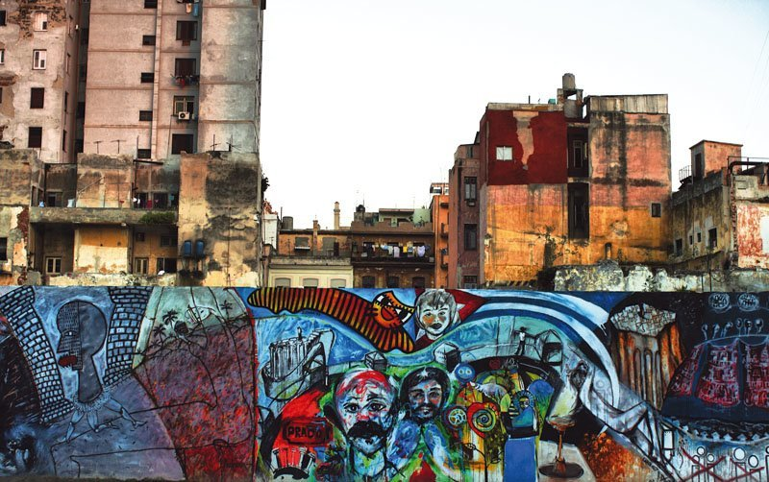
De los 80 al “período especial”
Resumen
De 1989-1999 corresponde el “período especial en tiempo de paz”, etapa de afectaciones sensibles, de una crisis económica que dejó profundas huellas en diferentes órdenes de la existencia social y humana de los cubanos. La literatura nacional escrita en Cuba y fuera de ella no podía ser ajena a la circunstancia nacional.
Un verdadero auge editorial ocurre a finales de los ´80 y en los ´90 da paso a una generación de grandes escritores conocida como los “Novísimos”. Más tarde surge el “Realismo sucio”.
Con la caída del muro de Berlín, el hundimiento del campo socialista al que tan ligada estaba la economía cubana y el regreso del turismo, aparece una nueva literatura que ha logrado crear numerosos best sellers y colocar a varios de los nuevos autores cubanos en la élite universal.
El final del Siglo XX cubano estuvo marcado por graves problemas en todos los terrenos menos en el literario, porque a pesar de ellos, o tal vez por su causa, la literatura cubana, con autores dispersos por todo el mundo, se considera una de las más interesantes del momento.

Slide 15
Idea general
La producción literaria cubana ha estado estrechamente liada a las luchas independentistas y revolucionarias, a la indagación sensorial, conceptual y emocional de la nacionalidad, al entorno y a la búsqueda de la identidad en un contexto de influencias disímiles.
En la literatura cubana actual ha estado presente el diálogo entre lo autóctono y lo internacional, a su vez convergen , en estrecha relación, lo culto y lo popular, los clásicos y los nuevos que llegan.
Las generaciones más jóvenes también, en cada rincón del país, han comenzado a protagonizar su historia.

Slide 16
Criterios de importantes escritores cubanos sobre las características de la literatura cubana contemporánea. Retos y desafíos

Slide 17
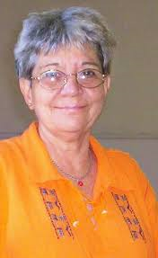
Espacio Laical , viernes 3 de junio de 2016, en el Centro Cultural Padre Félix Varela. Encuentro “En Diálogo”. Asunto “La narrativa cubana del siglo XXI: temas, retos, perspectivas y mundo editorial”. Los panelistas fueron destacados escritores cubanos contemporáneos
En particular, no veo ya tanto sometimiento a los vaivenes de la moda, de la política y del mercado. Creo que en eso hemos avanzado mucho y se nota en los libros publicados, y también en los jurados que tienen que leer cosas inéditas.
La otra caracterización de estos últimos años es que por fin se ha ido superando la división entre los de afuera y los de adentro; por lo pronto, en Cuba ya se ha estado publicando a muchos de los autores que viven fuera, y al mismo tiempo ha habido ligeras aperturas para los que vivimos dentro.
También, sobre todo en la narrativa, se ha ampliado el rango del realismo estrecho de años anteriores y las visiones maniqueístas; y en el caso que más me compete, me parece que desde que hice Estatuas de sal en el 1996, finalmente ha habido la aceptación de una interpretación crítica desde la perspectiva de género.
En general, después del Período especial ha habido cierta decadencia del oficio literario, una pérdida del afán de estudiar, leer, hacerse un poco culto, y eso, naturalmente, se refleja a la hora de escribir.
Mirta Yáñez

Slide 18
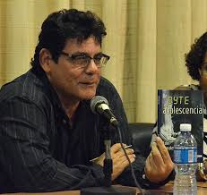
Una de las características que ahora mismo tiene la literatura cubana es un acercamiento muy íntimo a las maneras en que se vive el cambio en la sociedad cubana actual. A veces pareciera que hay un distanciamiento de lo real. Creo que hay un modo muy personal, en la mayoría de los autores cubanos, de mirar desde la circunstancia propia y plantearse desde ahí la construcción de la literatura.
Tanto las instancias críticas del periodismo más habitual como los espacios académicos mantienen una distancia prudencial con lo más efervescente de la literatura cubana actual; no siempre se comprometen en dar criterios sobre ese punto; van más bien a buscar en el pasado la validación de unas miradas bien preparadas, pero que no siempre arrojan luz para los lectores, sobre qué es lo más valioso hoy de la literatura cubana.
Edel Morales

Slide 19
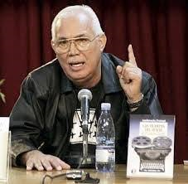
La literatura de los años ´90 saca afuera problemas relativos a la prostitución, a la corrupción, ala ausencia de moral y todo esto tiene que repercutir, necesariamente, sobre el mundo político cubano. Una novela donde no aparece ningún militante, que es El rey de La Habana; sin embargo, aparece un mundo que ni siquiera sospechábamos que podía existir en la Cuba de esos años.
Entonces, justamente ahí está también una mirada de la política. La crítica cubana, que no ha sido, digamos, muy propensa a destacar estos factores, ya lo ha hecho, lo está haciendo, hay algunos textos de crítica y de enfoques críticos donde esto se está manejando, se está estudiando y de algún modo esta literatura enriquece una visión de nuestra propia realidad que hasta este momento los medios no nos han dado.
Francisco López Sacha

Slide 20
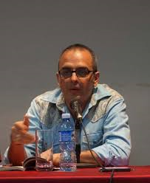
El problema de Cuba es epocal. Tiene que ver con que se ha producido un cambio de pensamiento que ha dado lugar a un cambio de sensibilidad. Quizás son los veloces cambios tecnológicos, que hacen que la gente piense y sienta de otra manera y, por tanto, escriba de otra manera. Cuba estuvo libre de eso hasta hace un tiempo, como mismo estamos libres, por ejemplo, de la publicidad.
Hemos entrado en la globalización y ya, con limitaciones, cualquiera puede navegar en Internet, y puede disfrutar de todas las ventajas que tiene y también ser víctima de muchas de las desventajas, como la colonización cultural.
Uno de mis grandes temores es que la tecnocracia absorba determinados órdenes de la vida cultural cubana. Esa es una guerra tan preocupante como la guerra con el imperialismo.
Me parece que no por gusto en los congresos de la UNEAC el tema reiterado de las intervenciones de muchos artistas e intelectuales cubanos, de cualquier manifestación, fue el problema de la educación, que es uno de los pilares sobre los que se sostiene un país.
Jesús David Curbelo

